Slide 1
spring cloud分布式架构
spring cloud基于Netflix OSS提供分布式服务系统组件
主要组件：
1.Spring Cloud Config Server
2.Spring Cloud Bus
3.Spring Cloud Netflix（Eureka、Ribbon、Hystrix、Zuul）

Slide 2
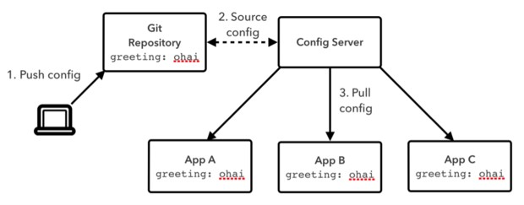
1.Spring Cloud Config Server
config server提供横向扩展能力集中式配置服务。利用版本控制系统(Git、Svn)作为配置存储方案。
自动刷新：使用post /refresh来执行，客户端调用更新功能，configServer pull git完成后，更新环境变量信息，客户端获取最新的环境变量并更新。

Slide 3
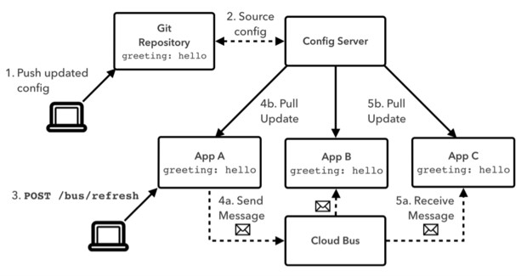
2.Spring Cloud Bus
Bus通过轻量级消息代理连接分布式系统的每个节点。依靠将一套客服端绑定到一组AMQP交换与队列当中来实现。

Slide 4
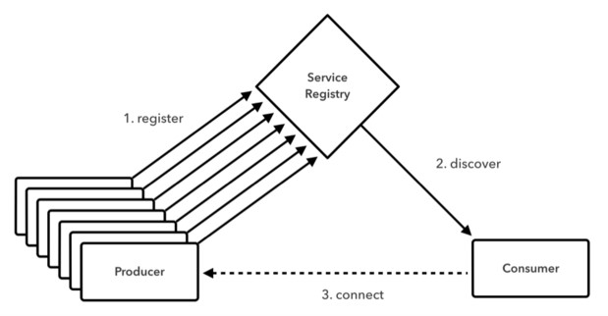
3.1 Eureka(服务注册)
Eureka是一套弹性服务注册实现方案。其中服务注册属于服务发现模式的一种实现机制。

Slide 5
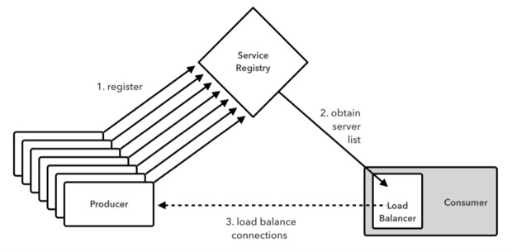
3.2 Ribbon(负载均衡)
Ribbon提供负载均衡的算法：随机、轮询、加权轮询等等

Slide 6
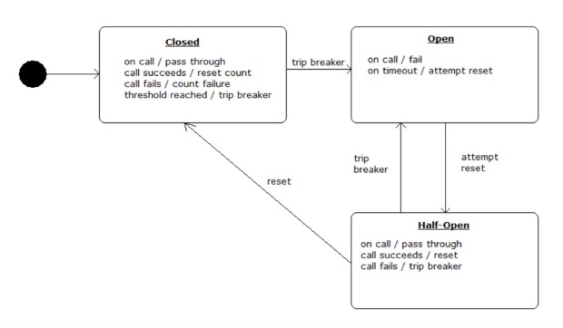
3.3 Hystrix(断路器)
Hystrix能够为断路器以及密闭闸门等分布式系统提供一套通用型故障容错实现模式。（上图为断路器状态机）

Slide 7
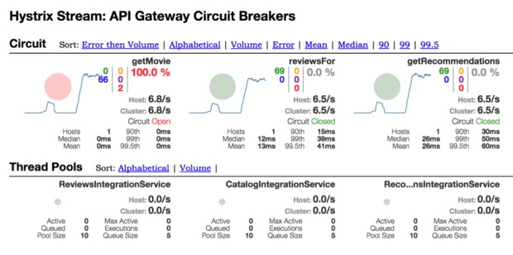
Hystrix仪表板

Slide 8
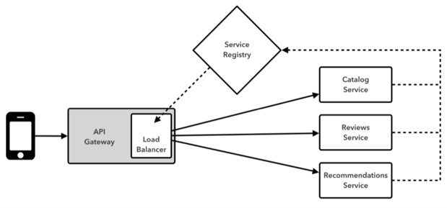
Zuul(智能路由)
Zuul能够处理全部指向Netflix边缘服务的输入请求。它能够与Ribbon以及Hystrix等其它Netflix组件相结合，从而提供一个灵活且具有弹性的Netflix服务路由层。

Slide 9
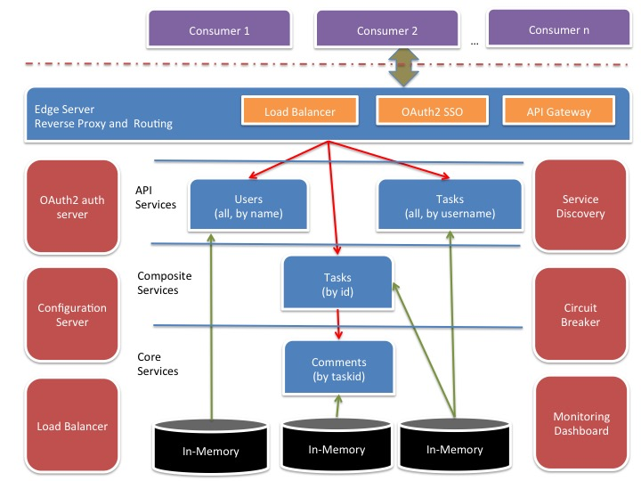
总结（整体架构）

